Slide 1


Slide 2


Slide 3

Характерные черты крепостного права
Прикрепление крестьян к земле феодала без права ее покидать
Внешнеэкономическая эксплуатация крестьян: имея земли и инвентарь, крестьянин выполнял феодальные повинности (барщина, оброк)

Slide 4

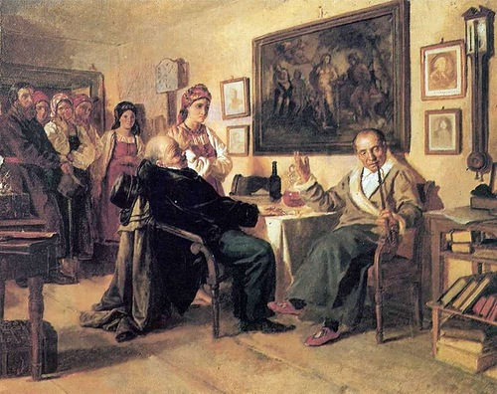

Slide 5
ОСНОВНЫЕ ВЕХИ ЗАКРЕПОЩЕНИЯ КРЕСТЬЯН
1581-Введение заповедных лет. Временное запрещение крестьянам переходить от феодала в Юрьев день
1592-Некоторые историки полагают, что в этом году был издан особый указ, окончательно закрепивший крестьян к земле(Указанная теория)
1597-Указ об «урочных летах», согласно которому устанавливается 5-летний срок сыска беглых крестьян
1607-Установление 15-летнего срока сыска беглых крестьян
1649-Соборное Уложение, навсегда прикрепившее крестьян к земле: отмена Юрьева дня, установление бессрочного сыска беглых.

Slide 6
.
ПРИЧИНЫ ОТМЕНЫ КРЕПОСТНОГО ПРАВА В РОССИИ
Кризис феодально-крепостнической системы хозяйствования
Рост, крестьянских восстаний. Возможность новой «пугачевщины» в России
Военно-техническая отсталость России, что показала Крымская война
Главный комитет (1857-1858-Секретный комитет)
Редакционные комиссии
(при комитете)
Разработка проекта об отмене крепостного права («Положений о крестьянах»)
19 февраля 1861г.
Манифест Александра II об освобождении крестьян

Slide 7

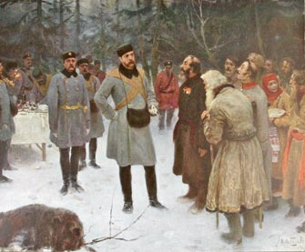

Slide 8
Учреждения, занимавшиеся подготовкой реформы | Обязанности
Государственный Совет Секретный комитет с 1858г. Главный комитет по крестьянскому делу | Завершение обсуждения проекта закона
Редакционные комиссии (председатель – Я.И.Ростовцев) | Рассмотрение материалов, представленных губернскими комитетами, составление единого проекта закона Внесение поправок и изменений в проект
Губернские дворянские комитеты об улучшении быта помещичьих крестьян | Разработка вариантов отмены крепостного права с учетом местных особенностей каждой губернии

Slide 9
Проекты освобождения крестьян:
а) в черноземных губерниях(освобождение крестьян без земли или с очень маленьким наделом за большой выкуп);
б) в нечерноземных губерниях(освобождение с землей, но выкуп не только за землю, но и за личность крестьянина).

Slide 10
Личная свобода
Право заниматься предпринимательством
Права и свободы, дарованные крестьянам Манифестом 1861г.
Выборное крестьянское самоуправление
Право переходить в другие сословия
Право заниматься торговыми операциями

Slide 11

Выкупная сумма
В 1,5 раза>реальной стоимости
20% крестьянин платил сам
80% государственная ссуда
выплатил
не выплатил
Крестьянин должен возвратить
полностью свободен
Временно обязанный
(несёт феодальные повинности
В течении 49 лет
Начисление 6% годовых
Выкупные платежи
(до 1907г.)

Slide 12

Россия
Нечерноземная полоса
Черноземная полоса
Степная полоса
Размер надела
максимальный
отрезки
минимальный
Надел, которым крестьянин пользовался до реформы

Slide 13
ЗНАЧЕНИЕ И ПОСЛЕДСТВИЯ
Крестьянской реформы 1861г.
Консервация феодально-крепостнических порядков
Недовольство крестьян условиями «свободы». Всплеск крестьянских восстаний
Развитие промышленности
Формирование рынка свободной рабочей силы и буржуазии из крестьянства
Проникновение капиталистических отношений в сельское хозяйство

Slide 14
Сохранение за крестьянами земли на правах пользования, а не владения
Крестьянская реформа 1861г. сохранила феодально-крепостнические порядки
Незыблемость помещичьего землевладения и крестьянской общины
Отработка барщины и оброка за пользование землей

Slide 15

«+»
Созданы условия для развития рыночных отношений
Появление новых социальных слоев – пролетариата и буржуазии
Реформа открыла путь преобразованиям в земстве, суде, армии

Slide 16

Появилось противоречие между крупными помещичьим землевладением и малоземельем крестьян
Сохранение помещичьего землевладения
Крестьяне не получили землю в частную собственность

Slide 17

1. Выучить понятия и даты.
2. Подготовиться к игре: урок-суд «Крестьянская реформа за и против».
Судье: сущность преобразований
адвокату: аргументы в защиту
прокурору: аргументы против
вердикт присяжных.

